Slide 1
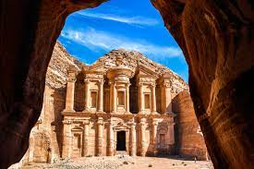
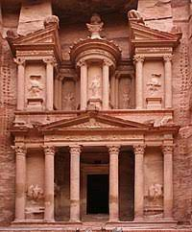
البتراء
عمل: نتاليا سابا

Slide 2
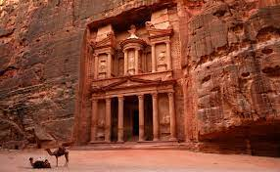
عن البتراء
تعتبر مدينة البترا عاصمة العرب الأنباط من أشهر المواقع الأثرية في العالم وأهم مواقع الجذب السياحي في الأردن.
قام العرب الأنباط بنحتها من الصخر منذ أكثر من 2000 عام وهي تعد إحدى عجائب الدنيا السبع الجديدة.

Slide 3
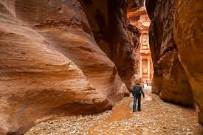
نبذة عن تاريخ البتراء
استوطنها البشر بين العام 1200 والعام 539 قبل الميلاد و ضُمّت المدينة إلى أملاك الرومان في العام 106م.
تعرّضت إلى زلزالٍ في العام 746م والعام 748م أدى إلى إفراغها من السكان.
خلال الفترة العثمانيةّ بقيت المدينة في سبات وفي العام 1812م أعيد اكتشافها من جديد.

Slide 4
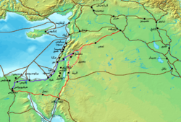
جغرافية البتراء
تقع مدينة البتراء النبطيّة على بُعد 260كم جنوب العاصمة الأردنيّة عمّان وعلى بُعد 133كم شمال مدينة العقبة وهيَ بذلك تحتلُّ موقعاً استراتيجيّاً للتجارة القديمة؛ لكونها واقعة على طريق الجنوب، والشمال المُؤدّي من مصر، وشبه الجزيرة العربيّة إلى مدينة دمشق.
وقد امتدّت المدينة قديماً إلى مناطق كبيرة بحيث شملت مناطق شرق الأردنّ ومناطق من جنوب بلاد الشام ومن شبه جزيرة سيناء والمناطق الشماليّة الغربيّة لشبه الجزيرة العربيّة كما امتدّت إلى جنوب سوريا لتحتلّ أجزاء من منطقة حوران.

Slide 5
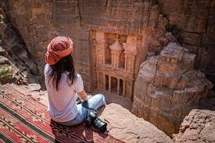
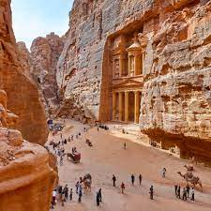
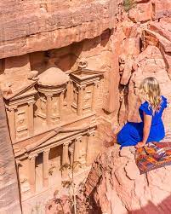
الأهمية الاقتصادية لالبتراء
اعتمد اقتصاد مدينة البتراء على معدن النحاس الذي شكّل عصب الحياة الاقتصاديّة فيها، وصناعة الفخار وقطاع التجارة حيث كانت محطةً لاستراحة القوافل التجارية وقطاع الزراعة الجافّة أمّا اليوم فيعتمد اقتصادها على القطاع السياحيّ حيث تعتبر من أهمّ المواقع السياحيّة الجاذبة للسيّاح.

